Slide 1

ערד
שכונת רננים

Slide 2

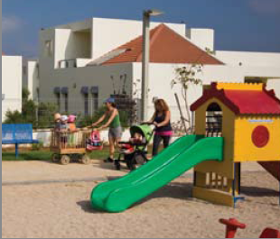
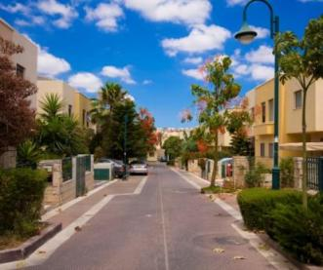
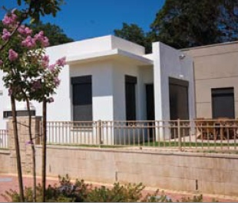
יעוד המנהלת
המנהלת
למה איתנו
אדריכלות
עלויות
הצטרפות
שאלות
שימור וטיפוח המרכיב האיכותי של המשאב האנושי, לשירות ממושך בקבע, באמצעות הצטרפות למיזמי מגורים

Slide 3














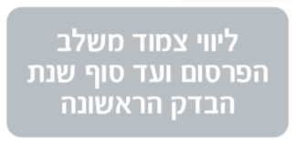

עלויות שיווק ופרסום
עלויות תפעול
רווח יזמי
עלויות מימון
מנגנוני הגנה
השבחה נדל"נית
יתרות כספיות מוחזרות
הקפדה על איכות בניה
Notes:
1 – מנהלת המגורים – יחידה צבאית
2 – ניסיון ומוניטין – מעל 30 שנה של מיזמים מצליחים עם מעל 6,000 משתכנים. שביעות רצון גבוהה.
3 – מעטפת מימון אישית – הלוואות תקציביות
משכנתאות – פטורים מעמלת פתיחת תיק, הטבות בריביות, פישוט תהליכים.
4 – ליווי צמוד משלב הפרסום ועד סוף שנת הבדק הראשונה
5 – יתרות כספיות מוחזרות – יתרות עודפות בעמותה מוחזרות למשתכנים – עופרים 100-150 אש"ח, כוכב 45-85 אש"ח
6 – עמידה בתקציב, איכות בניה ולוחות זמנים – ללא חריגות תקציב וללא התפשרות על איכות הבניה.
7 – אטרקטיביות כלכלית
8 – השבחה נדל"נית
9 – פיתוח שכונות במקביל לבניית יחידות הדיור
10 – מנגנוני הגנה – תחרות קבלנים, ערבויות ביצוע וטיב, ביטוח עבודות קבלניות, תשלומים לאחר ביצוע
11 – ניצול יתרות לגודל ולשיטה – לא כפופים למכרזים ולכן מתמקחים יותר.
12 – סטנדרטים גבוהים וחלופות לבחירה – מגוון דגמים ושדרוגים במהלך המיזם.
13 – שקט נפשי – 3 מפגשים בלבד: חתימת חוזה, בחירת כלים סניטרים ומטבח, קבלת המפתח. חוץ מזה? תתרכזו בעבודה ובמשפחה שלכם.
14 – מיקום אטרקטיבי
15 – הקפדה על איכות הבניה – פיקוח צמוד בכל שלבי המיזם – חב' פיקוח ומנהלי פרויקט מטעם המנהלת
16- את\אתה – אתם במרכז!
17 – אין אצלנו:
רווח יזמי
עלויות תפעול
עלויות שיווק ופרסום
עלויות מימון

Slide 4
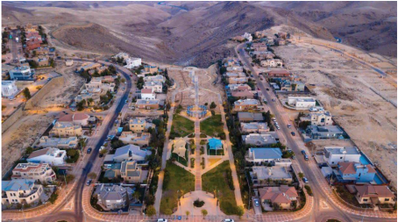
תפיסה ניהולית ממשקי עמותה/ מנהלת
המנהלת
למה איתנו
אדריכלות
עלויות
הצטרפות
שאלות
משתכנים
צה"ל
ועד מנהל
עמותה
מנהלת המגורים
ועדות משתכנים
ענף פרויקטים
ענף כספים
מדור ארגון, שיווק ושירות לקוחות
יעוץ משפטי
אדריכלים, מהנדסים, יועצים, קבלנים וספקים

Slide 5


תפיסה ניהולית ממשקי עמותה/ מנהלת
המנהלת
למה איתנו
אדריכלות
עלויות
הצטרפות
שאלות
משתכנים
צה"ל
ועד מנהל
עמותה
מנהלת המגורים
ועדות משתכנים
ענף פרויקטים
ענף כספים
מדור ארגון, שיווק ושירות לקוחות
יעוץ משפטי
אדריכלים, מהנדסים, יועצים, קבלנים וספקים

Slide 6
הטבות מיוחדות ל"עוברים דרומה"
סבסוד של 90,000 ₪
משרתי הקבע הנמנים על אוכלוסיית "עוברים דרומה" ושלא הייתה בבעלותם דירה בנגב (מדרום לקו רוחב 90).
הזכאות להטבות בכפוף לבדיקה פרטנית של עמידה בקריטריונים ובתנאים שנקבעו על פי החלטת הממשלה ובכפוף להעמדת תקציב בהתאם על ידי משרדי הממשלה.
המנהלת
למה איתנו
אדריכלות
עלויות
הצטרפות
שאלות
המנהלת
למה איתנו
אדריכלות
עלויות
הצטרפות
שאלות
חתימת חוזה
קבלת מפתח
תקופת שרות ביחידה
* משך זמן לזכאות – ביצוע קדנציה (ללא סיפוחים זמניים)

Slide 7
16%
זיכוי במס הכנסה
עד תקרת הכנסה של 192,600 ₪ בשנה (כ-16 אלף ₪ בחודש)
המנהלת
למה איתנו
אדריכלות
עלויות
הצטרפות
שאלות
המנהלת
למה איתנו
אדריכלות
עלויות
הצטרפות
שאלות

Slide 8
המנהלת
למה איתנו
אדריכלות
עלויות
הצטרפות
שאלות
המנהלת
למה איתנו
אדריכלות
עלויות
הצטרפות
שאלות
16%
Notes:
עד תקרת הכנסה של 192,600 ₪ בשנה (כ-16 אלף ₪ בחודש)

Slide 9
הלוואות תקציביות
סוג ההלוואה | אוכלוסיית זכאים | סכום ההלוואה [ש"ח] | תקופת החזר בשנים
מיזם | משרתי הקבע במיזם | 50,000 - 120,000 | 10 - 13
דיור | כלל משרתי הקבע | 50,000 | 10
נסיבות מיוחדות | כלל משרתי הקבע | 35,000 | 10
הרחבת דירה | כלל משרתי הקבע | 30,000 | 10
שיפוצים | ותק בקבע מעל 8 שנים | 20,000 | 6
המנהלת
למה איתנו
אדריכלות
עלויות
הצטרפות
שאלות
המנהלת
למה איתנו
אדריכלות
עלויות
הצטרפות
שאלות
ההלוואות בריבית חשכ"ל לעובדי המדינה וניתנות בהתאם לקריטריונים של אכ"א.
הלוואת "מיזם" - ככל שמשרת הקבע צעיר יותר, זכאי לקבל הלוואה בסכום גבוה יותר ולתקופת החזר ארוכה יותר.
המוצג לעיל מותנה באישור מופ"ת

Slide 10
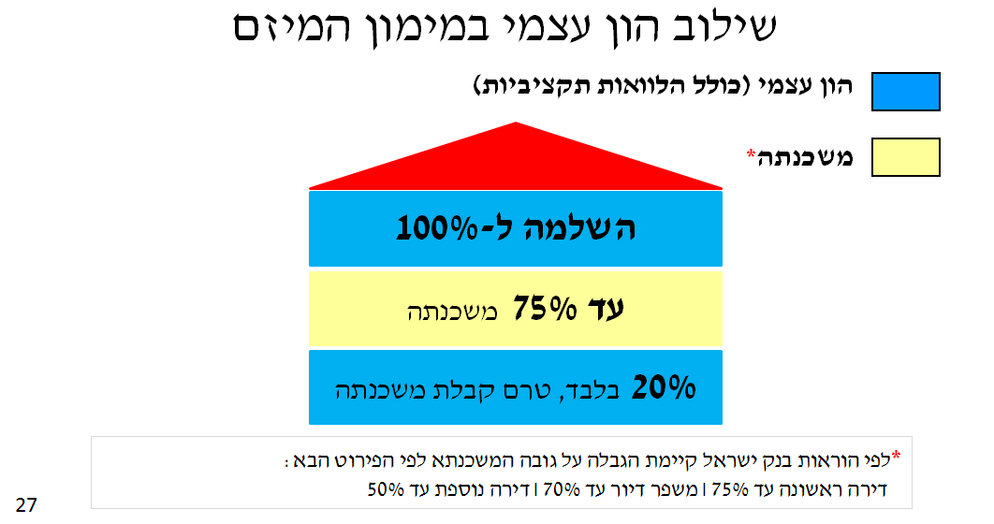
המנהלת
למה איתנו
אדריכלות
עלויות
הצטרפות
שאלות
המנהלת
למה איתנו
אדריכלות
עלויות
הצטרפות
שאלות

Slide 11
המנהלת
למה איתנו
אדריכלות
עלויות
הצטרפות
שאלות
המנהלת
למה איתנו
אדריכלות
עלויות
הצטרפות
שאלות
אדריכלות

Slide 12
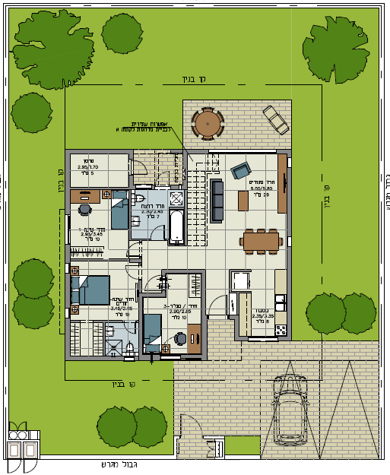

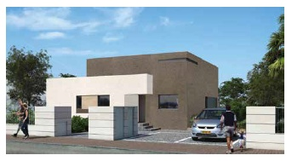
מנהלת המגורים של צה"ל
דגם זית
חדרים
112 מ"ר

Slide 13
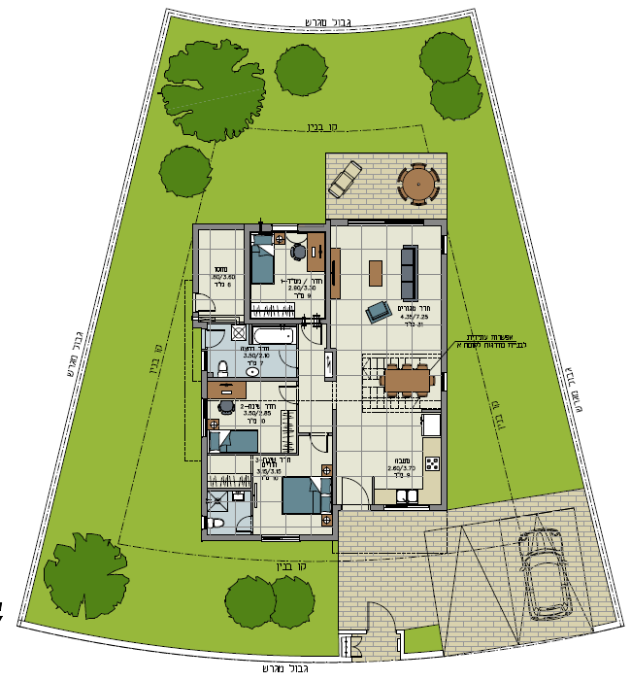
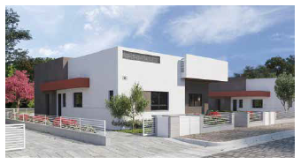
מנהלת המגורים של צה"ל
דגם גפן
חדרים
120 מ"ר

Slide 14
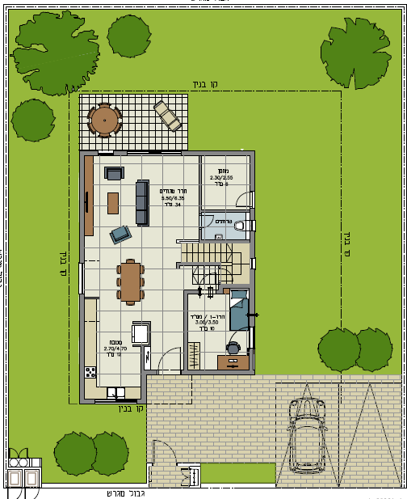
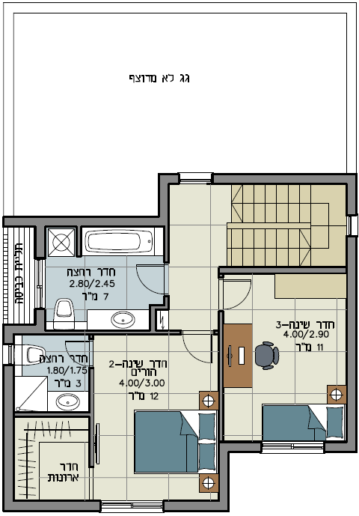
דגם שקד
מנהלת המגורים של צה"ל
חדרים
148 מ"ר

Slide 15
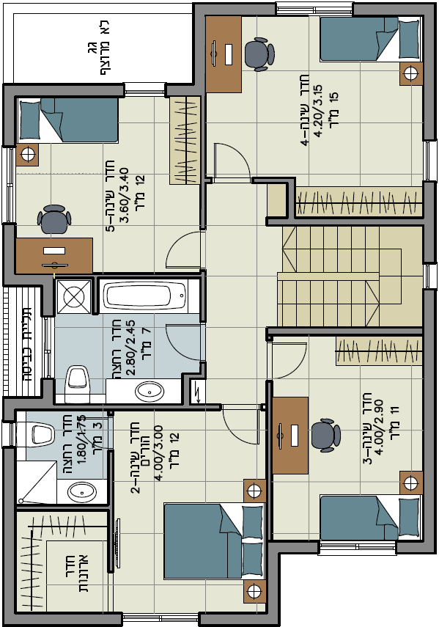
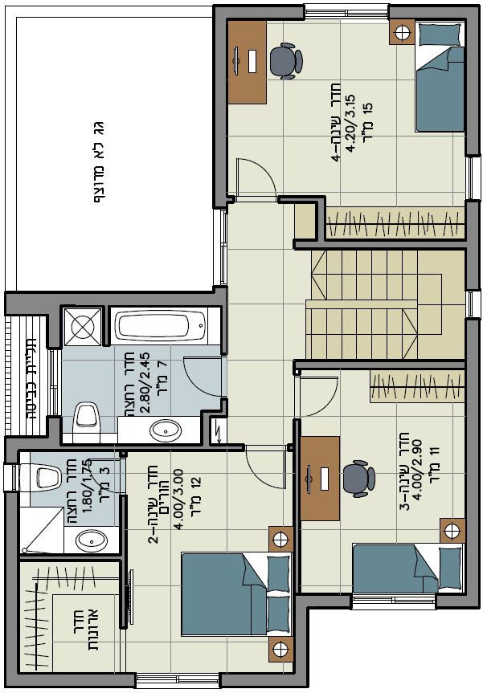


דגם שקד
מנהלת המגורים של צה"ל
חדרים
180 מ"ר
חדרים
162 מ"ר

Slide 16
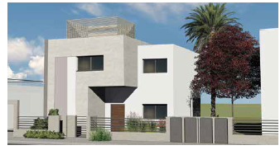
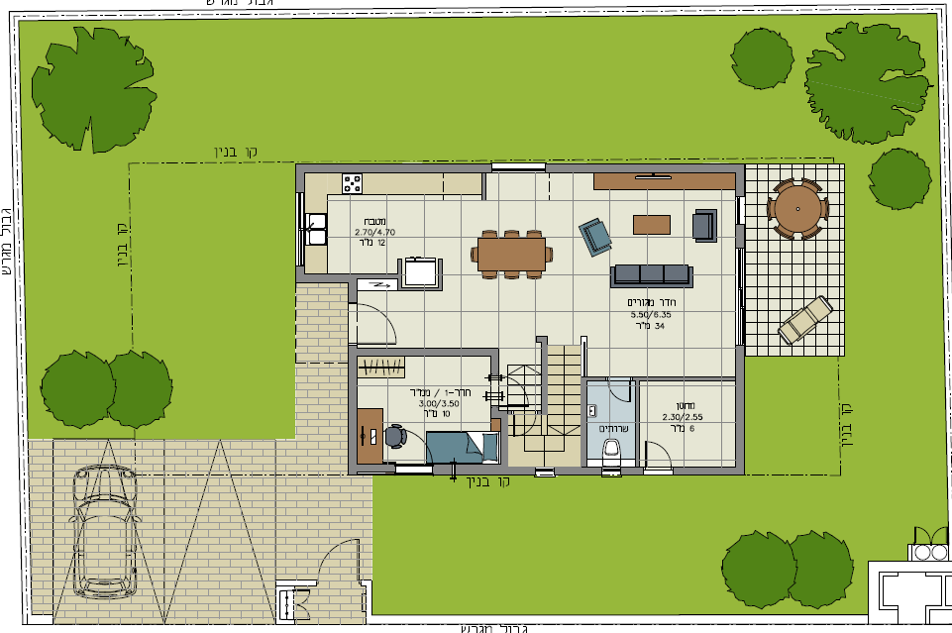
דגם שקד רוחבי
מנהלת המגורים של צה"ל

Slide 17
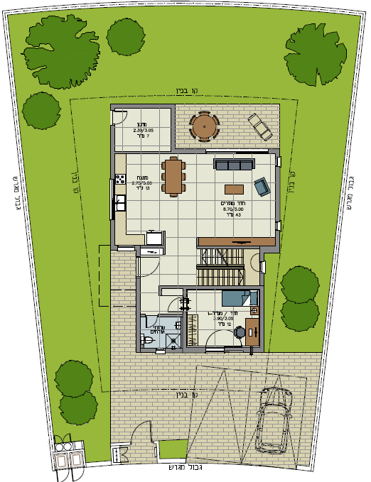
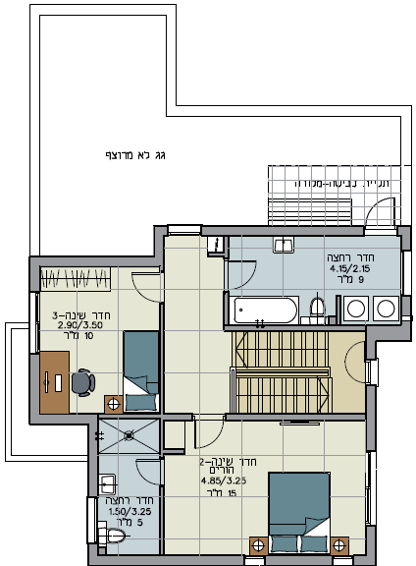
דגם תמר אורכי
מנהלת המגורים של צה"ל
חדרים
155 מ"ר

Slide 18
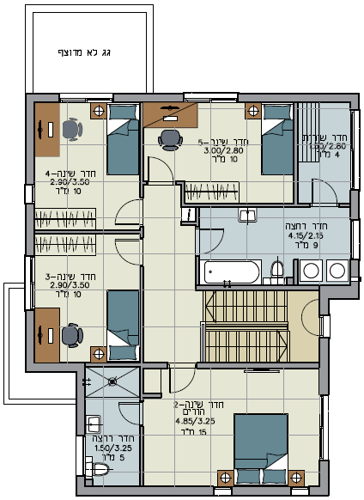
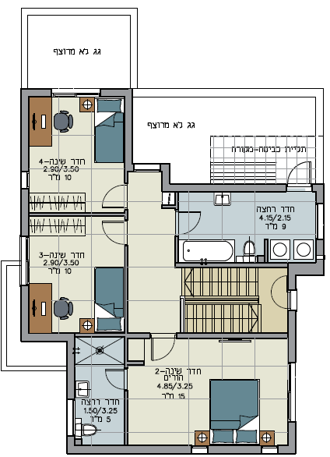
מנהלת המגורים של צה"ל
חדרים
184 מ"ר
חדרים
168 מ"ר

Slide 19
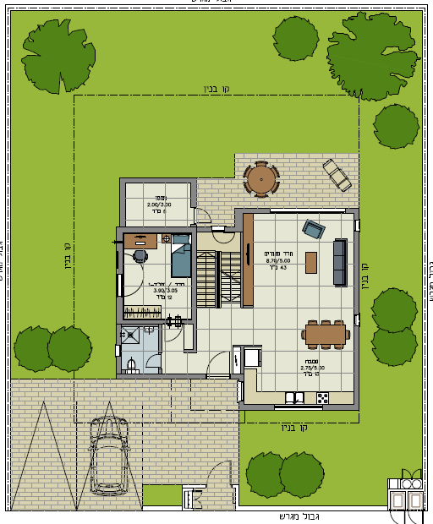
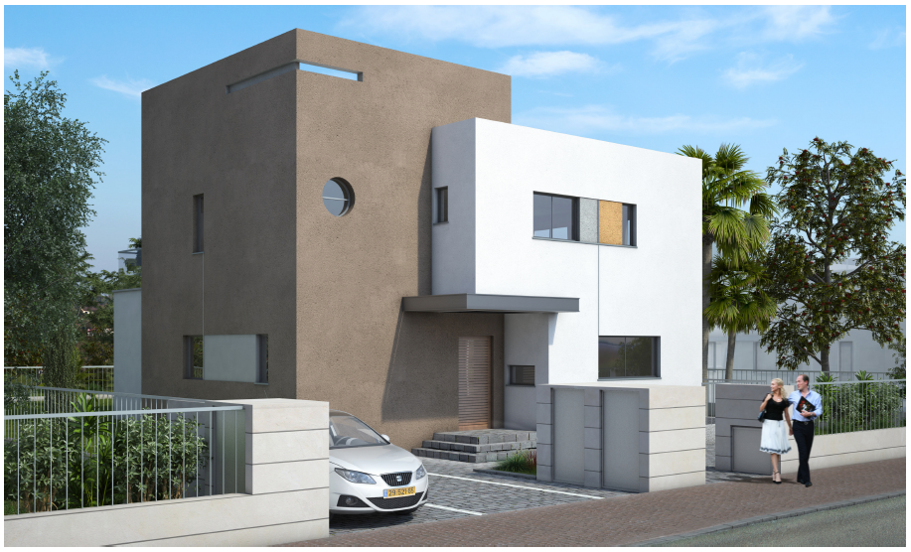
מנהלת המגורים של צה"ל
דגם תמר

Slide 20
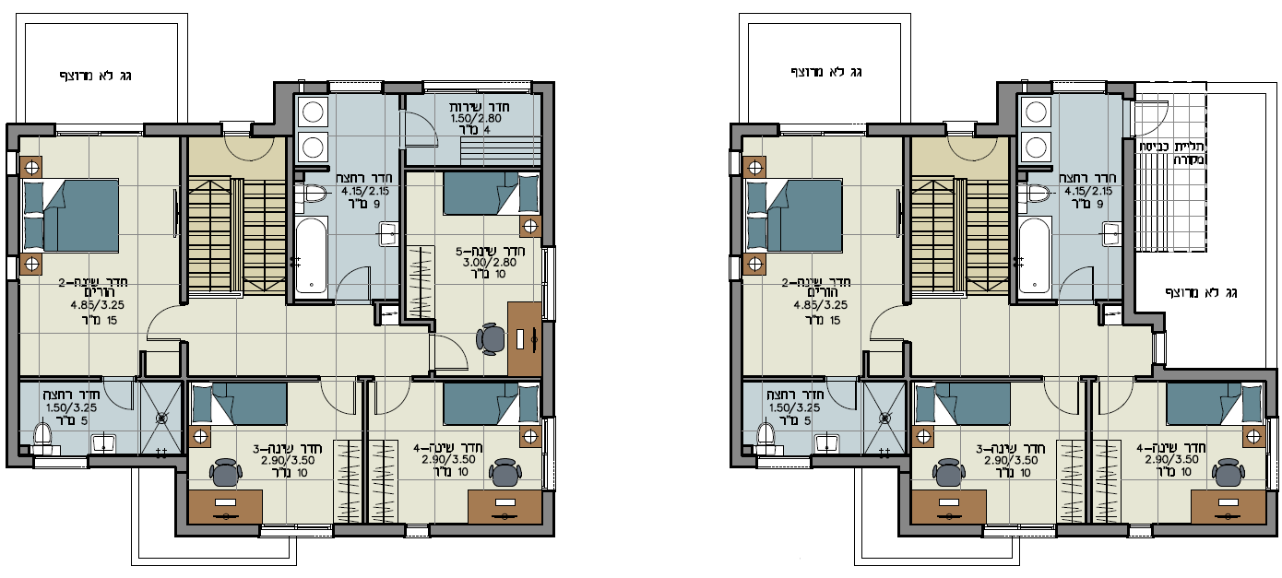
מנהלת המגורים של צה"ל
חדרים
184 מ"ר
חדרים
168 מ"ר

Slide 21
המנהלת
למה איתנו
אדריכלות
עלויות
הצטרפות
שאלות
המנהלת
למה איתנו
אדריכלות
עלויות
הצטרפות
שאלות
המנהלת
למה איתנו
אדריכלות
עלויות
הצטרפות
שאלות
מחירים

Slide 22
המנהלת
למה איתנו
אדריכלות
עלויות
הצטרפות
שאלות
דגם | מ"ר | סוג | החל מ- *
זית/גפן | כ-115 | חד קומתי 4 חד' | 980,000 ₪
שקד/תמר | כ-150 | דו קומתי 4 חד' | 1,200,000 ₪
שקד/תמר | כ-165 | דו קומתי 5 חד' | 1,350,000 ₪
שקד/תמר | כ-180 | דו קומתי 6 חד' | 1,450,000 ₪
המנהלת
למה איתנו
אדריכלות
עלויות
הצטרפות
שאלות
* צמוד למדד תשומות הבניה 12/2019
Notes:
עלות מגרש ממוצעת: 315 אלף ₪ למגרש
עלות מגרש מסובסד ממוצעת: 217 אלף ₪ למגרש
עלות למ"ר ללא קרקע – 7,122 ₪ למ"ר

Slide 23
מה כלול במחיר יחידת הדיור?
בתוספת תשלום
תשלומי מונים (מים, חשמל, גז) שדרוג ריצוף וכלים סניטריים שדרוג מטבח תוספות נוספות בגין שדרוגים ושינויים שיוצעו בהמשך
ללא תשלום נוסף
פיתוח מלא חניות מטבח חיבור חשמל תלת פאזי מע"מ, אגרות והיטלים שכ"ט עו"ד מס רכישה רישום זכויות בטאבו
המנהלת
למה איתנו
אדריכלות
עלויות
הצטרפות
שאלות
המנהלת
למה איתנו
אדריכלות
עלויות
הצטרפות
שאלות
שווי ממוצע של בין 25 אש"ח ל- 40 אש"ח

Slide 24
התנאים להצטרפות למיזם
המנהלת
למה איתנו
אדריכלות
עלויות
הצטרפות
שאלות
הזרוע\הסמכות שאליה משתייך משרת הקבע, אישרה את ההמלצה ודירגה את המועמד ברשימת מועמדיה.
משרת הקבע יידרש להארכת שירות של 3 שנים בגין הצטרפות למיזם.
משרת הקבע יתחייב כי רכישת הדיור נועדה למגוריו ולמגורי משפחתו בלבד, והוא יתחייב להחזיק בה במשך 5 שנים.
המנהלת
למה איתנו
אדריכלות
עלויות
הצטרפות
שאלות

Slide 25
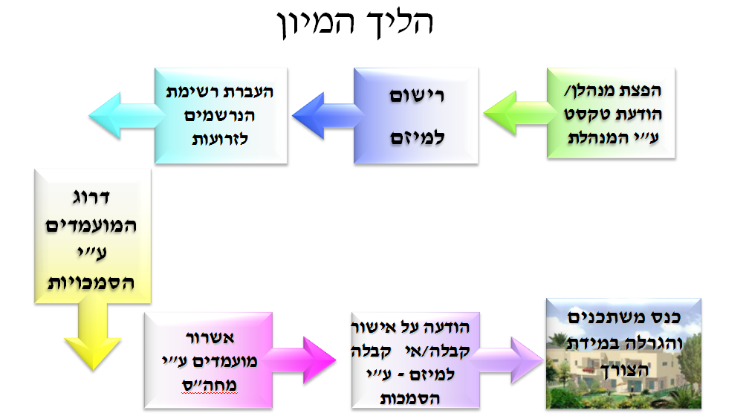
הליך המיון
המנהלת
למה איתנו
אדריכלות
עלויות
הצטרפות
שאלות
המנהלת
למה איתנו
אדריכלות
עלויות
הצטרפות
שאלות

Slide 26
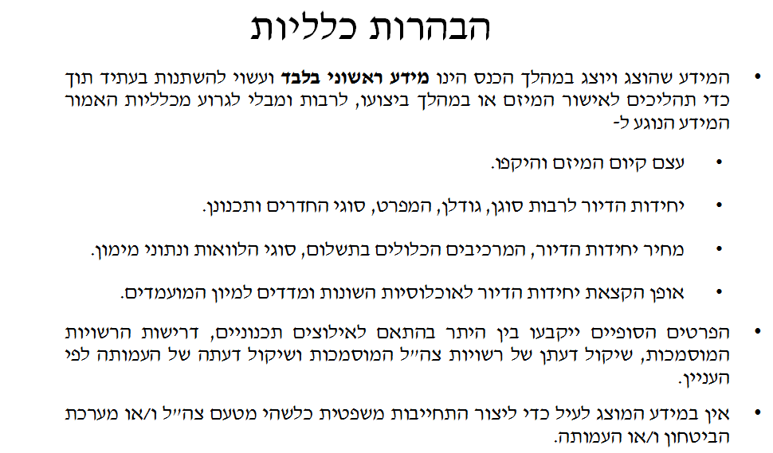
הבהרות כלליות
המנהלת
למה איתנו
אדריכלות
עלויות
הצטרפות
שאלות
המנהלת
למה איתנו
אדריכלות
עלויות
הצטרפות
שאלות

Slide 27

לפרטים נוספים והרשמה
המנהלת
למה איתנו
אדריכלות
עלויות
הצטרפות
שאלות
המנהלת
למה איתנו
אדריכלות
עלויות
הצטרפות
שאלות

